Slide 1
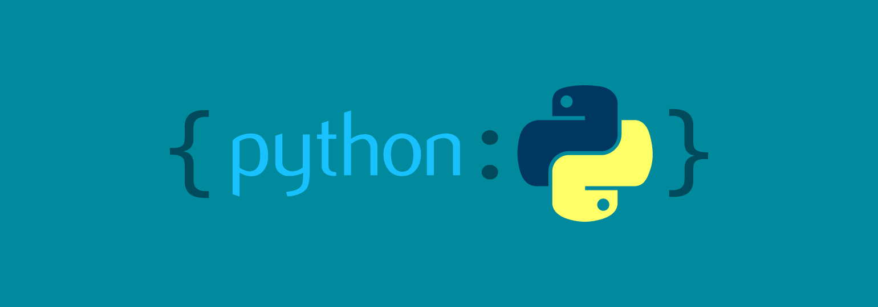
Опрацювання подій

Slide 2
Опрацювання подій
Зовнішнє діяння на віджет називають подією.
Події можна розподілити на три основні групи
Події, що виникають у результаті діяння на мишу
Події, що виникають у результаті діяння на клавіші
Події, що виникають у результаті зміни властивостей інших об’єктів

Slide 3
Події, що виникають у результаті діяння на мишу
Назви подій цього типу беруться в лапки і знаки <>.
Деякі події:
"<Button-1>" — клацання лівою кнопкою миші;
"<Button-3>" — клацання правою кнопкою миші;
"<Motion>" — рух миші.

Slide 4
Події, що виникають у результаті діяння на клавіші
Клавіші букв записуються в лапках, наприклад: "W".
Для неалфавітних клавіш існують спеціальні зарезер-
вовані слова. Для клавіш, які натискуються одночасно,
також існують спеціальні позначення

Slide 5
Події, що виникають у результаті зміни властивостей інших об’єктів
Слід чітко усвідомити, що для опрацювання тієї чи іншої події попередньо необхідно зв’язати віджет, над яким виконується діяння, саму подію і функцію, яка повинна опрацьовувати цю подію. Їх зв’язування реалізується спеціальними методами, наприклад, методом bind, який нами вже використовувався в програмі.
button1.bind('<Button-1>', funcGrnToEuro)

Slide 6
Домашнє завдання
Опрацювати §8.3

Slide 7
Дякую за увагу!

